Slide 1
大阪における
MICE推進方針
平成29年３月
大阪MICE推進委員会準備会

Slide 2
＜目次＞
○ 大阪におけるMICE推進方針の目的
○大阪におけるMICE推進方針の位置づけ
○ 大阪におけるMICEの現状と課題
○ 大阪におけるMICE推進の基本的な考え方
○MICE推進の達成目標
○ 戦略的MICE誘致の推進
○ 主要MICE拠点の役割分担・機能強化
○MICEクラスターの連携
○ MICE関係想定スケジュール
・・・・・・・・・・・・・・・・・・・・・・・ Ｐ１
・・・・・・・・・・・・・・・・・・・・・・・ Ｐ２
・・・・・・・・・・・・・・・・・・・・・・・ Ｐ３
・・・・・・・・・・・・・・・・・・・・・・・ Ｐ１０
・・・・・・・・・・・・・・・・・・・・・・・ Ｐ１１
・・・・・・・・・・・・・・・・・・・・・・・ Ｐ１２
・・・・・・・・・・・・・・・・・・・・・・・ Ｐ１５
・・・・・・・・・・・・・・・・・・・・・・・ Ｐ１９
・・・・・・・・・・・・・・・・・・・・・・・ Ｐ２０

Slide 3
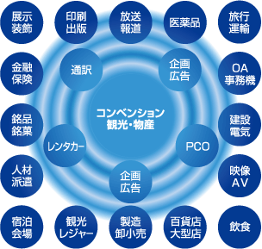
大阪におけるMICE推進方針の目的
・MICEは、交流人口増だけでなくMICEに参加する国際人材や企業・学会等とのネットワーク構築により開催地のビジネス・イノベーションの機会を創造するものである。また、MICE参加者の消費額・宿泊数は一般観光客のそれよりも多いため地域への経済効果が高く、かつ開催都市の国際的認知度やブランド力向上に資するものである。
・さらに、MICE開催に関連する産業は多岐に渡っており、施設事業者、会議・展示会運営事業者はもとより、宿泊業、旅行業、運輸業、飲食業、その他地域の経済活動を支える多様な企業との関連が高い。
・そのため、世界的にMICE誘致が経済活性化の有効な手法として注目されてきており、誘致競争は年々激化してきている。
・大阪における国際会議開催件数は増加の傾向にあるものの、都市経済規模やインフラの整備状況を鑑みると世界的・国内的にも少ない状況となっている（国際会議開催件数（平成27年（2015年））23件 世界115位 国内4位（ICCA（国際会議協会）統計より））。
・その要因として、大阪には、近年の国際会議や展示会の開催態様の変化に対応した、会議場・展示場などが一体的に整備・運営されるMICE施設が不足していることと併せて、オール大阪のMICE推進の方向性や体制がないことが考えられる。
・また、夢洲における統合型リゾート（IR）など国際観光拠点の形成や国際博覧会誘致の動きもあり、世界的に大阪が注目されMICE機能が強化されるこの機を逃さず対応することが重要である。
・そのため、今後、府・市・経済団体・大阪観光局等が一体となって行うMICE推進体制の構築や誘致活動の方向性を定めるとともに、大阪のMICE拠点の役割分担・機能強化の方向性を定め、大阪の経済活性化や都市魅力の向上を図る。
○対象期間：平成29年度(2017年度)から平成37年度（2025年度）
多岐に渡るMICE関連産業
ビジネス・イノベーションの
機会の創造
地域への経済効果
MICE推進の意義
都市の競争力・ブランド力向上
※MICE（マイス）とは、企業等の会議（Meeting）、企業等の行う報奨・研修旅行（インセンティブ旅行）（Incentive Travel）、国際機関・団体、学会等が行う国際会議（Convention）、展示会・見本市、イベント（Exhibition/Event）の頭文字のことであり、多くの集客交流が見込まれるビジネスイベントなどの総称

Slide 4
大阪におけるMICE推進方針の位置づけ ～大阪都市魅力創造戦略2020との関係～
【国での取り組み】
・平成21年（2009年）に観光庁が「MICE推進アクションプラン」を策定した。
・平成26年度(2014年度)～平成27年度（2015年度）に、国が日本のMICE誘致競争を牽引できる実力ある都市の育成を狙う「グローバルMICE都市」の一つとして、大阪府・市が選定された。
・平成28年（2016年）の「日本再興戦略の鍵となる施策」の一つに「観光立国」が掲げられ、「MICE誘致の促進」を進めることとされた。
・「観光ビジョン実現プログラム」（平成28年（2016年）策定）において、観光立国実現に向けた主要な柱の一つとして「MICE誘致の促進」が位置付けられた。
【大阪都市魅力創造戦略2020】
（戦略目標）
内外から人、モノ、投資等を呼び込む「強い大阪」の実現
世界に存在感を示す「大阪」の実現
（10の目指すべき都市像）
多様な人材が集う観光・MICE都市
多彩な人が訪れ、集い、交流する活気あふれる都市を目指します。
（KPI）
◎主指標 国際会議開催件数 340件（H32）
○副指標 ・MICE外国人参加者数
・インセンティブツアーの誘致・開催件数
・インテックス大阪における展示会延べ使用面積
大阪におけるMICE推進方針
２

Slide 5
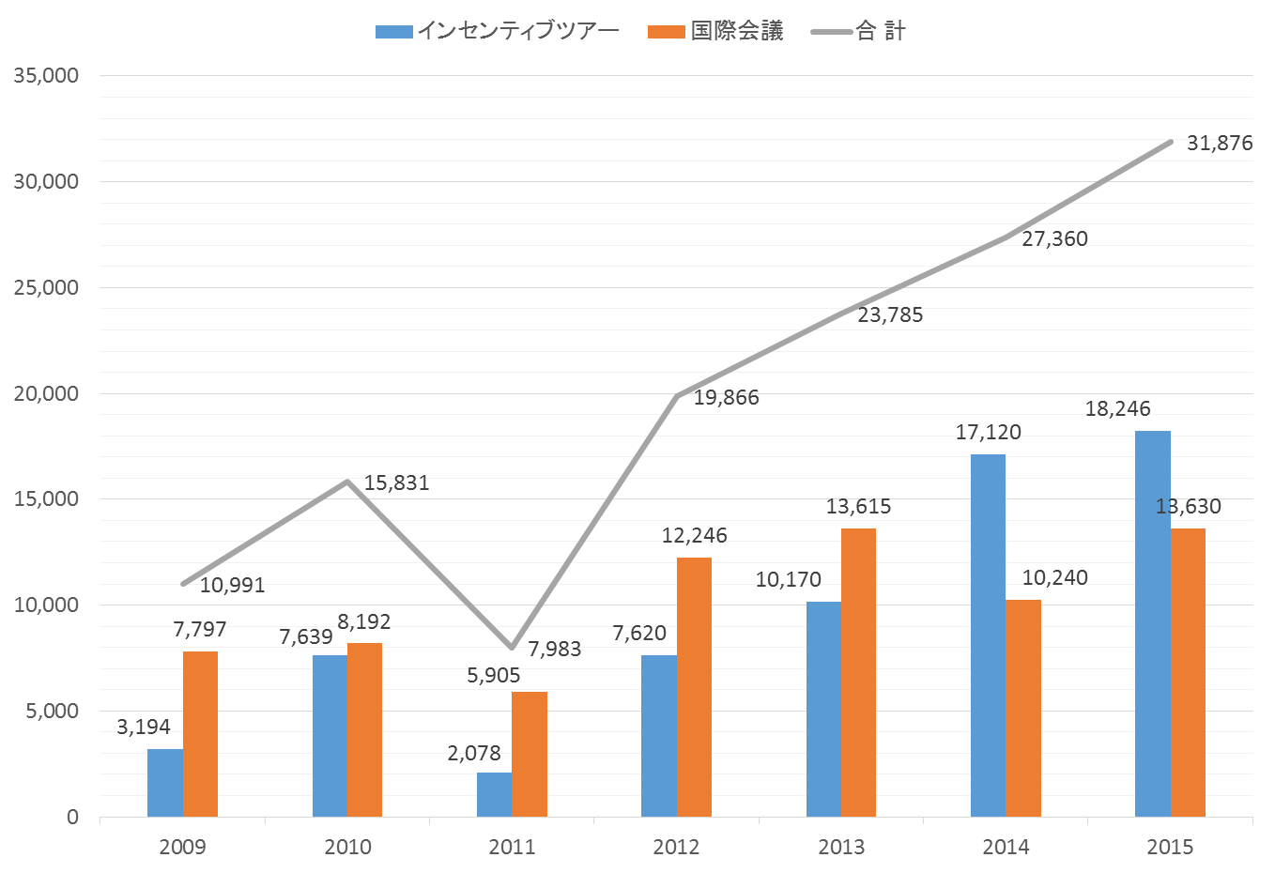
大阪におけるMICEの現状と課題 （1）大阪におけるMICE施設と開催状況
・インテックス大阪は国内3位の規模を誇る大規模展示会・見本市の会場として、大阪府立国際会議場は大阪を代表する国際会議場として大阪経済の発展や国際化を牽引してきた。その他様々な規模・機能を持つMICE施設を府内各所に有し、国内外の展示会・見本市や国際会議等を開催している。しかし、世界的な潮流となっている大規模MICE開催に対応可能な一定規模の展示場・会議場が一体的に整備・運営されているMICE施設は不足している。
大阪の主なMICE施設
大阪におけるMICE参加外客数の推移
大阪における国際会議開催状況(平成27年（2015年）)
（JNTO作成2015年国際会議統計より抽出）
３

Slide 6
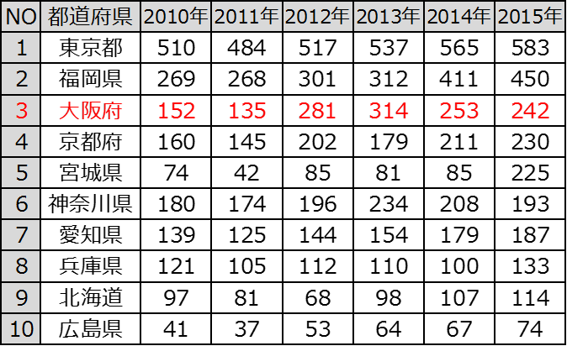
大阪におけるMICEの現状と課題 （２）他都市のMICE施設状況
・国内には、東京・横浜・名古屋・京都・神戸・福岡をはじめ各都市にMICE施設が設置されているとともに、多くの施設において新設・拡張が予定されている。
国内の主なMICE施設
都道府県別国際会議開催件数
(JNTO統計)
国内地域別展示会開催件数 平成26年度（2014）年度
（展示会データベース（ピーオーピー）による）
各都市では今後のMICE需要を予測して施設の新設、拡張が始まっている
仙台（仙台国際センターの拡張・3千㎡）
高崎、長崎、熊本（MICE複合施設の新設）
愛知 (新たな国際展示場の建設・6万㎡)
奈良（2000名収容規模の国際会議場の建設）
姫路（新たな国際会議場の建設）
沖縄（MICE複合施設の新設・4万㎡、1万人収容規模）

Slide 7
大阪におけるMICEの現状と課題 （3）海外都市のMICE施設状況
・海外では会議場・展示場が一体的に整備・運営され、周辺にホテル、飲食・物販、エンターテイメント等が近接して立地するいわゆるオールインワン型で、かつ大規模な施設が多い。
・特に、シンガポールにおいては、公民がそれぞれMICE施設を建設・運営し、統合型リゾート（IR）施設との相乗効果を図り役割分担及び棲み分けを行いながら様々なMICEを受け入れ、シンガポール全体のMICEひいては経済活性化につなげている。
大規模なMICE施設の状況
シンガポールの主要MICE施設
MICE先進都市シンガポールの強さの要因の一つは、統合型リゾート（IR）事業者と公共が役割分担をしていることにある。
５

Slide 8
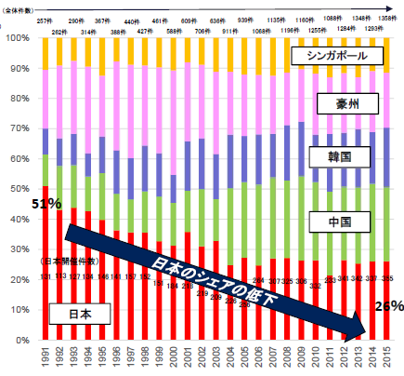
大阪におけるMICEの現状と課題 （４）世界の中での日本・大阪の位置
・日本で開催された国際会議件数は対前年18件増の355件（世界順位：7位、アジア・大洋州・中東地域順位：1位）となっている。しかし、アジア主要5か国（日本、中国、韓国、シンガポール、豪州）の総開催件数に占める日本のシェアは一貫して低下傾向にある（ICCA（国際会議協会）統計より））。
・大阪の国際会議開催件数は国内4位（世界順位：115位、アジア・大洋州・中東地域順位：25位）にとどまっている。
アジア・大洋州地域の主要国の国際会議開催件数に対する日本のシェア推移（1991～2015）
アジア・大洋州・中東地域の都市別国際会議ランキング
（観光庁資料より）
６
（ICCA（国際会議協会）統計より作成）

Slide 9
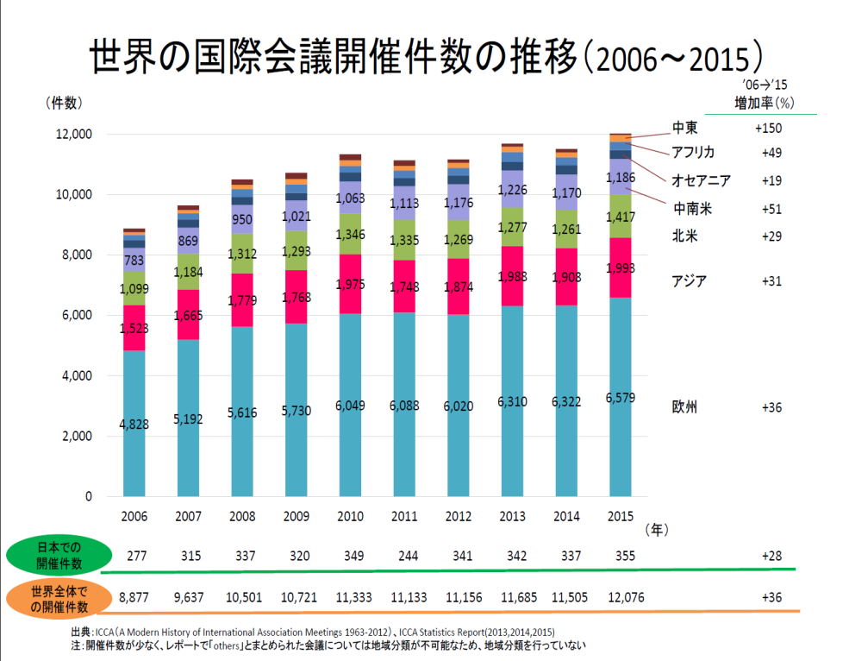
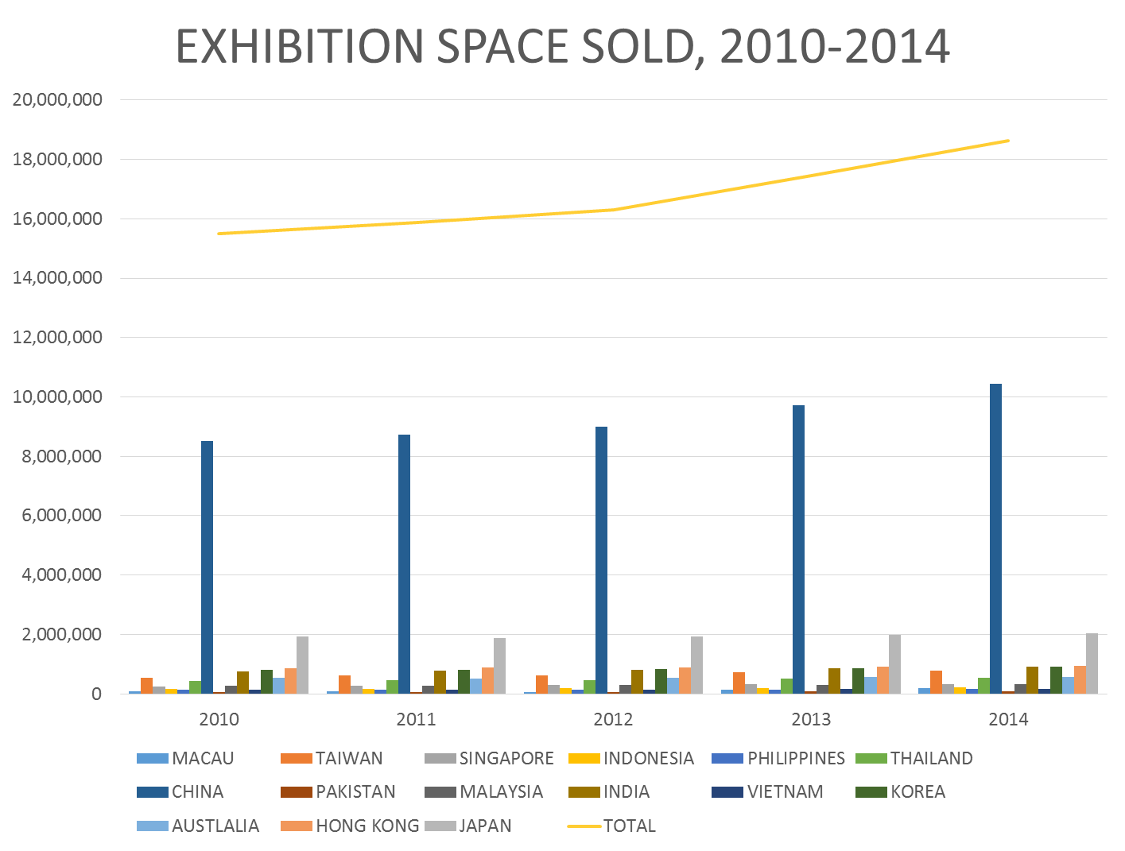
大阪におけるMICEの現状と課題 （５－１）世界におけるMICE需要の動向
・世界における国際会議の需要動向について、国際会議開催件数は10年間で36％増加している（ICCA（国際会議協会）統計より）。
・また、展示会についても、世界における開催件数は増加の傾向にあり、販売面積は4年間で13％増加している。特に、アジア太平洋地域では4年間で30％以上増加している。 また、展示会については、供給が需要を創出する傾向が見られ、大規模展示場を整備すれば展示会開催件数の増加が見込まれる。
世界の国際会議開催件数の推移（2006～2015）
展示会販売面積の推移（2010～2014）
36％増
13％増
日本はほぼ横ばい
（観光庁報道発表資料より）
（UFI（国際見本市連盟）資料より）
７

Slide 10
大阪におけるMICEの現状と課題 （５－２）世界におけるMICE需要の動向
・国際会議の開催件数は年々増加傾向にある。参加人数別でみると、250人未満の会議が増加傾向にある。
参加者数総数（5か年毎・ 1963～2012 ）
（観光庁資料より作成）
（件）
参加人数別会議件数推移（5か年毎・ 1993～2012 ）
（年）
（観光庁資料より作成）
8

Slide 11
大阪におけるMICEの現状と課題 （6）大阪MICEを取り巻く環境まとめ
・大阪のMICEを取り巻く状況としては、オールインワン型施設の不足や、オール大阪のMICE推進の方向性や体制の不足、ターゲットの絞り込み不足等が弱みとしてあげられるが、国際空港から都心部や主要MICE施設への交通アクセスなど充実した都市基盤、先端産業や国内有数の大学・研究機関の集積などが強みとなっている。
・夢洲における統合型リゾート（IR）など国際観光拠点の形成や国際博覧会誘致の動きもあり、世界的に大阪が注目されMICE機能が強化されるこの機を逃さず対応することにより、大阪が世界有数のMICE都市をめざすことが可能となる。
【SWOT分析】
○強み（Strength) 先端産業の集積 多くの学術機関・企業等の会議主催者の存在 充実したMICE施設（西日本最大規模の会議場と展示会 場）と豊富な開催実績 陸・海・空の交通ネットワーク 国内外と繫がり、交通利便性を誇る関西国際空港 充実した宿泊施設 観光地としての実績（特にアジアから） 京都・奈良など関西の観光拠点、ハブ機能 豊かな観光・商業施設、食文化等 アフターコンベンションの充実 APEC、SIBOSや世界陸上など多くの国際イベントの開催実績 大阪観光局によるワンストップサービス | ○機会（Opportunity) 海外からのインバウンドの増大 世界的に国際会議は増加傾向 東京オリンピックによる代替需要 国によるMICE施策の推進
○弱み（Weakness) 会議場と展示場が離れている 展示場の老朽化 会議場の高稼働率による機会損失 海外における都市の知名度の低さ MICE専門の人材・人員が不足 各エリアでの受け入れ体制が不十分 | ○脅威（Threat) アジア諸国におけるMICE機能の強化 他国の国主導による施設整備、低価格賃料 MICE誘致について国内外の都市間競争激化 国内他都市における施設拡充の動き
9

Slide 12
大阪におけるMICE推進の基本的な考え方
世界有数の「高付加価値経済MICE戦略都市」をめざして
大阪の成長産業振興・経済活性化、MICE都市ブランド向上へ
大阪におけるMICE推進の基本的な考え方
MICEは今後世界的に需要増が見込まれることから、MICE推進を大阪経済の活性化につなげていくため、府・市・経済
団体・大阪観光局が緊密に連携し、戦略的に推進する。
関西のゲートウェイであり関⻄広域における成⻑拠点として、大阪・関西の経済成長を牽引するMICEを誘致・開催する。
◎ 戦略的MICE誘致の推進
・大阪の成長産業分野や都市格向上につながるMICEなどを重点的に誘致するとともに、大阪の特色を活かした重点誘致対象を設定する。
・MICE推進体制の構築、マーケティング・セールス手法強化を推進する。
◎ 主要MICE拠点の役割分担
・機能強化
・国際競争、地域間競争に打ち勝つため、大阪の主要MICE拠点において、
各拠点の役割分担やオールインワン型をはじめとする多様な規模・形態の施設への機能強化の検討を行う。
◎ MICEクラスターの連携
・複数のMICEクラスターを組織化し、施設や地域の特性に合わせた誘致対象
などの検討を行う。
10

Slide 13
MICE推進の達成目標
・本MICE推進の基本方針の達成目標年度は、平成37年度（2025年度）に設定する。
・達成目標数値の設定にあたっては、大阪の経済活性化をめざしたMICE推進の目的に鑑み、従来の国際会議開催件数だけでなく、開催内容（経済効果、学術研究、社会的影響力等）が大阪経済に資するかどうかの評価を重視したもののとし、その中から数値による把握が可能なものとする。
達成目標（KPI) 平成37年（2025年）
都市別国際会議開催ランキング 世界30位以内（アジア・大洋州・中東地域10位以内）（ICCA基準）
（H27（2015） 世界115位、アジア25位）
大阪府域の国際会議開催件数 600件以上（JNTO基準） （H27（2015） 242件）
経済波及効果※ 400億円以上 （国際会議、インセンティブツアーのみ）
（H27（2015） 164億円）
※観光庁の「MICE開催による経済波及効果測定のための簡易測定モデル」を用い
大阪市内で開催されたものについて算出。
上記以外にも、MICE施設等関係者の協力を得ながら、M/I/C/E毎に開催件数、規模、参加者数（うち海外からの参加者数）等実績データを収集し、毎年振り返りを行う。
戦略的MICE誘致の推進
主要MICE拠点の役割分担・機能強化
MICEクラスターの連携
11

Slide 14
戦略的MICE誘致の推進（1）
（１）重点誘致対象（誘致ターゲット）の設定
重点誘致対象（誘致ターゲット）
大阪の強みであり今後成長が期待される環境・新エネルギー分野、ライフサイエンス分野、情報通信分野等の産業分野に加え、都市格の向上にもつながる国連等政府系会議に関連するものを最優先としつつ、金融関係、インセンティブツアーなど、大阪経済への波及効果が高く見込まれるものについてMICE毎にターゲットを設定し国内外から戦略的に誘致する。さらに、食・スポーツなど、大阪の特色を活かした分野に加え、特に、平成37年（2025年）に誘致をめざしている国際博覧会のテーマにつながるものに注力する。
 | 重点誘致対象 | 考え方
M（会議） （Meeting） | 環境・新エネルギー、ライフサイエンス、情報通信等に関連する会議 | 成長分野に関連しイノベーション創出に資する企業の中小会議や、アジア太平洋地域で周回型の業界団体の大会を誘致
I（インセンティブ） (Incentive) | 近隣アジア諸国からの大型インセンティブツアー | 特に外資系企業が主催するものを誘致
C（国際会議） (Convention) | 環境・新エネルギー、ライフサイエンス、情報通信等に関連する学術会議、国連等政府系会議 | 成長分野に関連しイノベーション創出に資する学会・協会等主催の学術会議や、国や国連等国際団体が関連する政府系会議を誘致
E（展示会・イベント） (Exhibition/Event) | 環境・新エネルギー、ライフサイエンス、情報通信、食、スポーツ等に関連する展示会 | 成長分野や地域経済に関連する展示会や、国内外から集客を見込める大規模イベントを誘致
12

Slide 15
戦略的MICE誘致の推進（2）
（２）MICE事業推進のための体制作り
・大阪の経済成長に資するMICE誘致や、誘致したMICEの地元への経済効果を最大限に引き出すとともに開催にあたっての支援等を実施していくため、大阪観光局を中心に、府・市・経済団体が一体となってMICE誘致を推進する。
・実働部隊として、府・市・経済団体に加え、MICE施設等も参画した会議を立ち上げ、適宜情報共有を行うとともに、主要施設を最大限活用した誘致活動を行う。
・各MICEクラスターと情報共有等連携を行い、大阪全体での誘致活動を実施する。
①MICE推進体制の構築
・MICE推進に向け、府・市・経済団体・大阪観光局により「大阪MICE推進委員会」を立ち上げ、主要施設を最大限活用し、大阪の経済成長及び都市格向上に資する国内外からのMICE誘致を戦略的に行う。また、委員会のもとに実務者会議を設置し、MICE施設等も交えて、MICEの誘致に向けた具体的な手法の検討や情報の共有等に努める。
・個別の国際会議、展示会等案件が出てきた場合、必要に応じて誘致委員会等を立ち上げ、首長や関連団体の長の誘致レターの作成などの誘致活動を行う。
・各MICE開催にあたっては、開催時の首長や関連団体の長のオープニングへの参加などの歓迎行事の協力を行うとともに、各種開催支援（広報PR、公共地活用にかかる規制緩和等）を行う。
・MICE推進に関する取り組みについては、府・市・経済団体のトップが会する場において、定期的に報告を行う。
②大阪MICEビジネス・アライアンスとの連携
・民間主体のMICE誘致・支援のネットワーク組織である「大阪MICEビジネス・アライアンス」と連携し、開催地としてのプロモーション等を行う。
③各MICEクラスターとの連携
・各MICEクラスターと連携し、エリアの特性に応じたMICE誘致など、MICEブランド構築に向け、情報共有・意見交換を行う。
13

Slide 16
戦略的MICE誘致の推進（3）
（３）MICE誘致手法の検討
・重点誘致対象の誘致に向けて、マーケティング・セールス手法を強化する。特に、学会・協会等関係者や関連企業との連携を強化する。
・大阪観光局のMICE推進部の体制強化に努める。
・重点誘致対象を確実に誘致するため、国内外のMICE事業にかかるマーケティングを適切に行うとともに、海外も含めて積極的にセールス活動を行う。特に、国際会議や展示会開催にかかる意思決定権を有している学会・協会等関係者や重点誘致対象分野に関連する企業との連携を強化する。
・MICE誘致にあたっては、専門人材を擁する大阪観光局を中心に、大阪版DMOとして国の交付金(平成32年（2020年）までの措置)を活用しながら行う。通常、MICEは開催の4~5年前から誘致活動が行われるため、MICE施設の機能が強化される時期を見越して、戦略的なMICE誘致に必要な体制強化に努める。夢洲で事業を行う統合型リゾート（IR）事業者等が決定した際は、当該統合型リゾート（IR）事業者とも緊密に連携し、MICE誘致を行う。
・また、MICE誘致・開催には高度に専門的なスキル・ノウハウが必要となるため、このような能力を持つ人材の育成に努める。
・大阪に集積する産業分野等を中心としたMICEを誘致するため、経済団体等の推薦を受け、大阪MICE推進委員会が任命した方に大阪版MICEアンバサダー(仮称）に就任いただき誘致活動を行っていただく。
（４）関西一体となった連携協力のハブ機能の検討
・関西広域及び中四国等の都市と情報共有等を通じて緩やかな連携を図り、関西圏の各団体等との一体となった連携協力による広域でのMICE推進のハブ機能を担うとともに、大阪のMICE関連産業の活性化につなげる。
・また、関西・中四国で開催される様々なMICEと棲み分けを図る。
・関西観光本部等と連携し、行政区を超えた情報共有・意見交換・連携を行い、関西全体のMICE市場全体を増やす取り組みを進める。
・また、近隣他都市にはない大阪ならではのMICE誘致に努め、他都市との棲み分けを図る。
14

Slide 17
主要MICE拠点の役割分担・機能強化
・MICEは都市の経済活性化、ブランド向上に重要な役割を果たす。そのため、MICE施設は都市の発展に重要なインフラのようなものと言える。
・近年、世界的に国際会議や展示会の開催態様が変化しており、一定規模の会議場・展示場が一体的に整備・運営され、宿泊、飲食、物販、エンターテイメントなどの機能が集約されたオールインワン型のMICE施設が求められており、施設がないことを理由にMICE開催都市として選定されなくなってきている状況にある。
・MICE推進においてアジアのトップをめざしていくためには、海外他都市にも比肩するMICE施設が必要である。
・大規模用地を確保可能な夢洲に世界第一級のMICE施設を整備するとともに、既存のMICE施設が立地し今後さらなるまちづくりが予定されている大阪駅周辺、中之島を中心に、各拠点の役割分担や機能強化を図る。MICE施設の整備運営にあたっては、公民の役割分担及び緊密な連携が必要である。加えて、大阪府域各所に立地するMICEクラスターとの連携が重要である。
・一部の国際会議等については、独自のレギュレーション（運営基準）により、統合型リゾート（IR）に隣接しない会場での開催を推奨していることなどにも留意した上で、役割分担や連携の検討が必要である。
主要エリアの役割分担・機能強化の方向性
主要エリア | エリアの特徴 | まちづくりの方向性 | 役割分担 | 機能強化
大阪駅 周辺 | 西日本随一のターミナル うめきた2期のまちづくりが進行中 | 国際競争力を有する都市機能を高度に集積、国際競争に必要なイノベーション創出に取り組む | アクセスの良さを活かした中小規模MICEの実施 | 民間主導によるカンファレンス・展示機能等の充実
中之島 | 水都大阪のシンボルアイランド 大阪を代表する大阪府立国際会議場が立地 | 歴史・文化と水辺の都市環境を活かしたまちづくりを推進するとともに、国際的な業務・文化・学術・交流拠点の形成を図る | 医学会等の学術系の中規模MICEの実施 | 会議場・展示場一体型MICE機能の検討
ベイエリア （咲洲・ 夢洲） | 咲洲に大規模展示場（インテックス大阪）が立地 夢洲では国際観光拠点形成をめざす | 夢洲の大規模用地を活用し、大阪・関西のネットワークの拠点となる国際観光拠点を形成 | これまで国内で開催されてこなかった世界規模MICEの実施 | 夢洲に世界第一級のオールインワン型MICE機能の整備
15

Slide 18
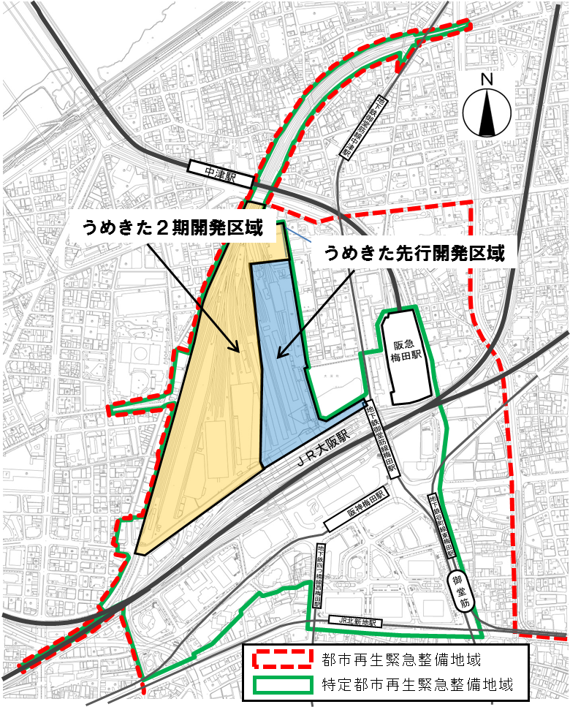
主要MICE拠点の役割分担・機能強化（大阪駅周辺エリア）
大阪駅周辺エリアの特徴と方向性
・西日本随一かつ関西国際空港と直結するターミナルを有し、多様な層をターゲットとした宿泊施設、商業・飲食施設、エンターテイメント施設等都市機能が高度に集積しており、大阪、関西のみならず国の成長をけん引する国際競争力を備えたエリアである。国際レベルの人材・企業の活動の受け皿となり、これを支える空間・基盤を整備するとともに、この地域に集まる多様な人々の交流を通じ、新たな価値・情報・文化等を創出する知的創造拠点機能を強化する。
・特に、うめきた2期では、世界の人々を惹きつける比類なき魅力を備えた「みどり」と、新たな国際競争力を獲得し、世界をリードする「イノベーション」とが融合するまちづくりを推進し、大阪・関西の発展を牽引し、国の成長に寄与する。
大阪駅周辺エリアのMICE機能強化方針
・大阪駅周辺エリアでは、エリアの特徴を活かし、都市型カンファレンス・展示機能等の充実を図る。また、多様な施設が相互に連携することでエリア全体でMICE機能の充実を図り、中小規模の会議や小規模のインセンティブツアーを中心とした、都市型MICEの拠点を形成する。
主な会議施設
※各施設における最大規模の会場の収容人数
阪急梅田駅・
茶屋町エリア
施設名 | 収容人数（※）
ナレッジキャピタルコングレコンベンションセンター | 1,750
ハービスHALL | 1,000
梅田スカイビルイベントホール | 1,000
サンケイホールブリーゼ・ブリーゼプラザ | 912
梅田センタービルクリスタルホール | 700
ナレッジキャピタルイベントラボ | 500
うめきた2期
エリア
うめきた1期
エリア
JR大阪駅
エリア
JR大阪駅
南エリア
西梅田
エリア
16

Slide 19
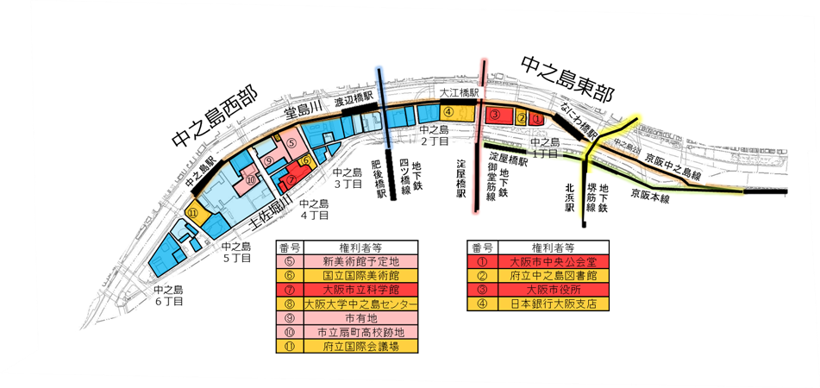
主要MICE拠点の役割分担・機能強化（中之島エリア）
中之島エリアの特徴と方向性
・古くからの経済・文化・行政の中心地であり、現在でも、業務の中枢機能などが集積、芸術・文化の発信拠点としての役割も担い、大阪の中心業務地区を形成している。堂島川と土佐堀川に挟まれた水都大阪のシンボルアイランドとなっている。
・こういった地区の特性を活かし、これまでの業務・文化・MICE機能の集積に加え、新しい美術館の整備とともに、産学・社学連携拠点や再生医療国際拠点の形成、都市型MICE機能など国際ビジネスサポート機能の拡充につながる都市開発の促進などにより、国際的な業務・文化・学術・交流拠点の形成を図っている。
中之島エリアのMICE機能強化方針
・これまで多数の国内外の国際会議が開催されてきた大阪府立国際会議場を中心に、中之島エリアの開発に合わせて、会議場・展示場一体型MICE機能の確保について検討する。
主な会議施設
※各施設における最大規模の会場の収容人数
施設名 | 収容人数（※）
大阪府立国際会議場 | 2,754
堂島リバーフォーラム | 1,200
大阪市中央公会堂 | 1,161
17

Slide 20
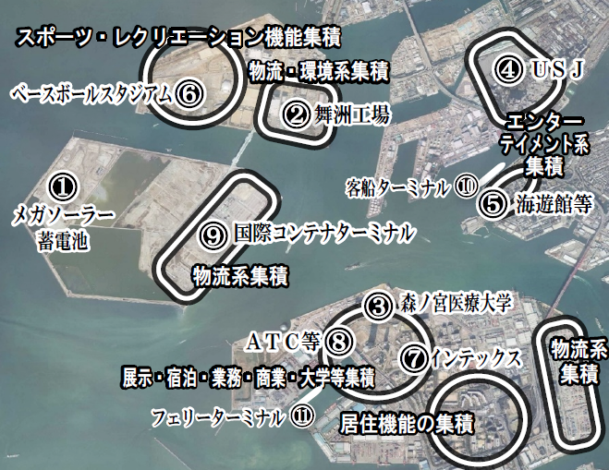

主要MICE拠点の役割分担・機能強化（ベイエリア）
ベイエリアの特徴と方向性
・臨海部では、港湾・物流機能が充実集積しているとともに、工場などの生産機能を主とした土地利用が行われている。夢洲・咲洲地区及び阪神港地区では、関西が強みをもつ環境・エネルギー産業の生産拠点の集積と、こうした産業を下支えする国際物流機能の強化をめざしている。特に、夢洲では、立地ポテンシャルを活かし、訴求力の高い国際観光拠点を形成し、大阪経済の活性化に寄与するとともに、ネットワーク形成により拠点形成の効果を広く波及させ、西日本の活性化に寄与する。
ベイエリアのMICE機能強化方針
・夢洲に、統合型リゾート（IR）を核として世界に訴求力を持つオールインワンMICE拠点を形成し、都市力向上・産業振興に資する大規模展示会や国際会議等への対応力を強化する。
世界水準の質・規模の展示施設、会議場等を備えた複合施設（展示面積10万～20万㎡の日本最大級の展示施設、
1万人規模の会議に対応できる会議場を併設）をめざす。
・国際観光拠点の集客と最先端技術の実証・実践の取り組みとの相乗効果により、夢洲全体で次の成長産業につながる新たなイノベーションが誘発されるまちをめざす。
咲洲における主な展示施設
施設名 | 展示面積（㎡）
インテックス大阪 | 70,078
ATCホール | 7,000
夢洲
国際観光拠点
※夢洲の国際観光拠点形成の検討の中で、改めて
インテックス大阪の方向性についても検討
18

Slide 21
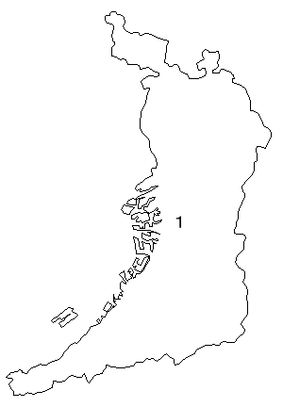
MICEクラスターの連携
・大阪観光局を中心に、大阪府域各所に立地するMICEクラスター毎に、緩やかに組織化。受け入れ可能な施設や地域の特性に合わせた誘致対象を検討し、MICEクラスター毎の棲み分けを図る。
・MICE誘致にあたって、各MICEクラスターが緩やかに連携を行う（情報共有・PR活動の実施等）。
・大阪全体で受け入れる必要があるMICEがあれば、各MICEクラスターが連携する。必要に応じて、大阪駅周辺（中小規模の企業会議、インセンティブツアー）、中之島（国際会議）、ベイエリア（咲洲・夢洲）（展示会、大規模インセンティブ、イベント）と連携する。
大阪駅周辺・中之島・ベイエリアを中心にエリア毎に誘致対象を棲み分け、ゆるやかに連携し大阪全体でMICEを推進
千里
大阪駅周辺
中之島
企業ミーティング
中小インセンティブ
企業ミーティング
中小インセンティブ
堺筋
本町
大阪城周辺
学術会議
政府系会議
学術会議
政府系会議
なんば
ベイエリア
（咲洲・夢洲）
天王寺
上本町
大規模展示会・イベント
大規模インセンティブ
大規模展示会・イベント
大規模インセンティブ
堺
19

Slide 22
MICE関係想定スケジュール
年 度 | 2016 （平成28） | 2017 （平成29） | 2018 （平成30） | 2019 （平成31） | 2020 （平成32） | 2021 （平成33） | 2022 （平成34） | 2023 （平成35） | 2024 （平成36） | 2025 （平成37）
MICE 推進方針
推進体制の構築
うめきた
中之島
夢 洲
国際博覧会
国際会議等の誘致
MICE推進方針
既存施設を活用した誘致活動の実施
既存施設及び夢洲新施設の誘致活動の実施
※MICEは、通常開催の4～5年前から誘致活動が行われる。
民間事業者の募集・決定、道路等の基盤整備工事、民間開発着手など
地下化・新駅開業
以降順次まちびらき
MICE機能の充実、民間開発の推進、社学・産学連携拠点の形成推進など
新美術館
オープン
事業アイデア募集
大阪IR構想策定、国際観光拠点形成推進
夢洲（IR等）開業
夢洲まちづくり構想（案）とりまとめ
夢洲まちづくり
構想策定
閣議了解
開催希望通告
[国による実施]
BIEの調査、
ヒアリング
開催
BIE総会での開催地決定
方針に基づき、重点誘致対象を中心に
戦略的な誘致活動の展開
国連犯罪防止・刑事司法会議
（コングレス）
（誘致中）
日本臨床
細胞学会
日本口腔
インプラント
日本外科学会定期学術集会
日本癌学会
ツーリズムEXPO2019・2020
（誘致中）
日本臨床
腫瘍学会
20

Slide 23
大阪MICE推進委員会準備会
大阪府、大阪市、大阪商工会議所
公益社団法人関西経済連合会
一般社団法人関西経済同友会
公益財団法人大阪観光局（事務局）

